Slide 1
k线基础
26个K线字母

Slide 2
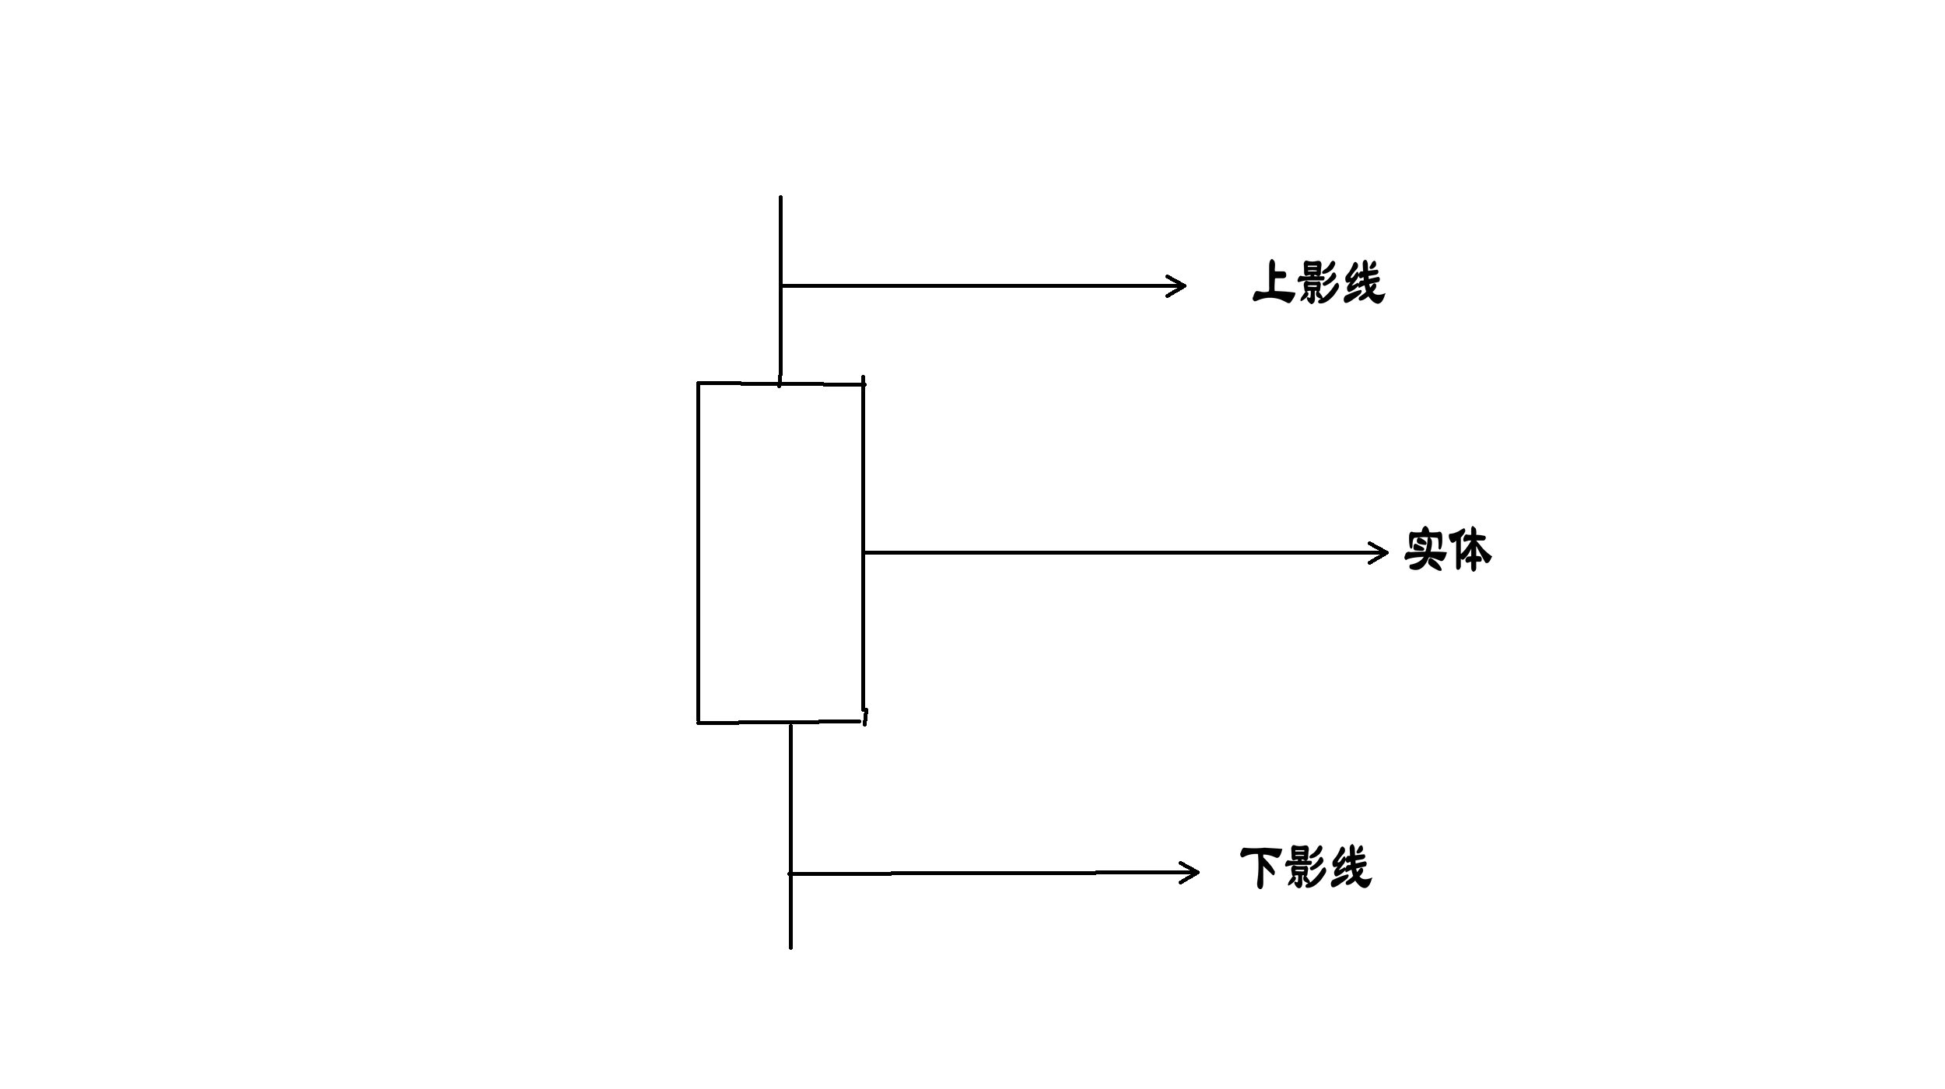
K线图的基本构成:
实体，上影线，下影线：

Slide 3
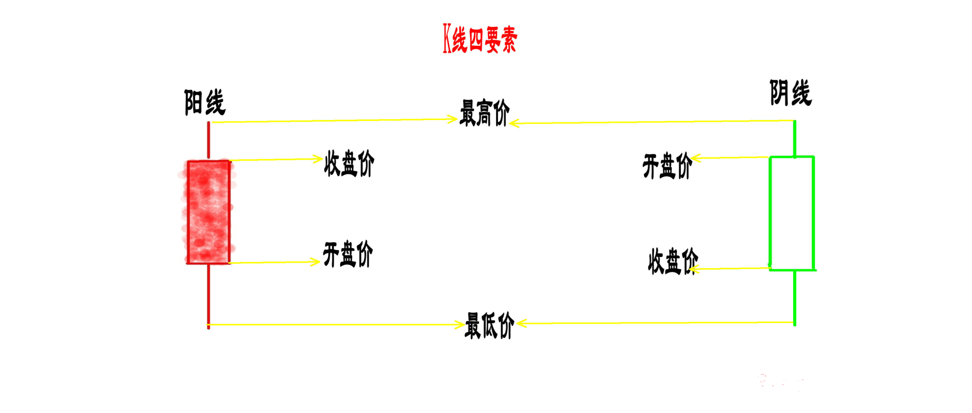
K线四要素:

Slide 4
K线形态:
K线形态:
大体说来K线包括“大K线”（实体大或影线长,上涨幅度大于5%）与“小K线”（实体小影线也短上涨幅度小于2%）;
相比较而言，“大K线”代表大的多空力量的喷发或搏杀的程度剧烈，视觉效果上更加引人注目，无论作为突破信号、中继信号还是转折信号，都不难引起重视，如大阳线或大阴线；
“小K线”意义模糊且容易被忽视，但作为转折信号特别是顶部反转信号出现的时候显得意味深长，如小阳线或小阴线（小阳线和小阴线在K线学上被统称为“小星线”

Slide 5
什么是特殊K线及其分类：
特殊K线的定义:
所谓特殊K线就是指在K线的“四价”之中最少有一个出现异常，如其中的两
价三价甚至四价相等，或实体与影线长度分配比例出现失衡；
特殊K线的分类:
1.上吊线；2.锤子线；3.剑形线；4.十字架；
5.T字线；6.流星线；7.倒锤线；8.弓形线；
9.倒十字架；10.灵位线；11.高浪线；
12.十字线；13.一字 涨跌停； 14.倒T字线

Slide 6
特殊K线的分类:
上吊线:
也称“吊颈线”。是出现在上升趋势之后的反转信号，无上影线，最高价=
开盘价时实体为阴，最高价=收盘价时实体为阳，下影线长一般为实体的三
倍，实体为阳还是为阴不重要。长下影线代表空方卖压汹涌如潮，一度将多
方阵地撕开一道深深的裂口。后市多方虽然基本或完全收复失地，但这将给
多方心理投下阴影。如果次日K线在上吊线收盘价之下开盘，尤其是当收盘
价位于昨日之上吊线收盘价之下，则反转信号确认;

Slide 7
特殊K线的分类:
1.上吊线标准图:

Slide 8
特殊K线的分类:
锤子线:
出现在下降趋势之后的反转信号，形状与上吊线相同，长长的下影线代表多方承接有力。如果锤子线作为反转信号被确认，其下影线的低点常常会构成日后走势的支撑位;

Slide 9
锤子线标准图:

Slide 10
特殊K线的分类:
剑形线:
上吊线的变体，因为它略带一点上影线，因形似一把宝剑而得名。在上升趋势或下降趋势末尾出现这么一柄“剑”绝对不是什么好兆头，因为它通常不是要斩掉多头的头就是要斩掉空头的头。作为高确定性的反转信号，它出现在上升趋势末尾的研判方法类似上吊线，出现在下降趋势末尾的研判方法类似锤子线;

Slide 11
剑形线标准图:

Slide 12
特殊K线的分类:
十字架:
十字线是无实体剑形线的变体，因为它略带一点上影线，因形似一把宝剑而得名。在上升趋势或下降趋势末尾出现这么一座“十字墓碑”绝对不是什么好兆头，因为它通常不是要斩掉多头的头就是要斩掉空头的头。作为高确定性的反转信号，它出现在上升趋势末尾的研判方法类似上吊线，出现在下降趋势末尾的研判方法类似倒锤线;

Slide 13
十字架标准图:

Slide 14
特殊K线的分类:
T字线:
形似“T”字，故而得名。实质仍然是上吊线的变体，因为它是由没有实体
的上吊线演变而来。同理，当它出现在上升趋势末尾的研判方法类似上吊线，
出现在下降趋势末尾的研判方法类似锤子线。

Slide 15
T字线标准图:

Slide 16
详解特殊K分类:
流星线:
也称“射击之星”。是出现在上升趋势之后的反转信号，无下影线，最低价=开盘价时实体为阳，最低价=收盘价时实体为阴，上影线长一般为实体的三倍，实体为阳还是为阴不重要。长上影线代表空方卖压汹涌如潮，完全将多方打回原形。流星线的上影线的高点常常会构成日后走势的压力位。如果次日K线在流星线实体之下开盘，尤其是当收盘价位于昨日之流星线实体之下，则反转信号确认。如果据此做空，应将流星线的上影线的高点设为止损点;

Slide 17
流星线标准图:

Slide 18
详解特殊K分类:
出现在下降趋势之后的反转信号，形状与流星线相同，长长的上影线代表多方力量的试探。倒锤线如果伴随着巨大的成交量，那么很可能是主力资金的一种建仓行为;

Slide 19
倒锤线标准图:

Slide 20
详解特殊K分类:
弓形线:
也叫“箭形线”，
因形似一张弓，故而得名。事实上，把剑形线倒过来，就得到它；因此也不难猜到它就是流星线的变体，所不同的只是多了一点下影线。当它出现在上升趋势末尾的研判方法类似流星线，出现在下降趋势末尾的研判方法类似倒锤线;

Slide 21
弓形线标准图:

Slide 22
详解特殊K分类:
倒十字线是无实体弓形线的变体，因为它略带一点下影线，因形似一把宝剑而得名。当它出现在上升趋势末尾的研判方法类似流星线，出现在下降趋势末尾的研判方法类似倒锤线;

Slide 23
倒十字架标准图:

Slide 24
详解特殊K分类:
灵位线:
顾名思义，它就像一块墓碑（也称“倒T字线”），因此当它出现在高价圈绝对是不祥之兆，尤其是当它伴随着跳空窗口，且上影线超长、形体极大的时候，作为顶部反转信号的确定性是很高的。当然，它也可以出现在下降趋势末尾作为底部反转信号。灵位线实质上和弓形线一样，是流星线的第二种变体，也就是没有实体的流星线。当它出现在上升趋势末尾的时候，研判方法类似流星线，当它出现在下降趋势末尾的时候，研判方法类似倒锤线。

Slide 25
灵位线标准图：

Slide 26
高浪线:
上下影线都很长且等长，实体很短，是阴是阳不重要。高浪线就是风高浪急之意，代表多空力量的激烈搏杀，可能出现在上升趋势之后，也可能出现在下降趋势之后，是高确定性的反转信号，但也可能作为中继信号出现在趋势中途。如果伴随着跳空窗口（缺口），那么作为反转信号的效果更佳;

Slide 27
高浪线标准图：

Slide 28
特殊K线的分类:
十字线:
如果高浪线的实体被压缩为一根横线（即开盘价和收盘价相等或接近相等），就构成十字线。十字线的含义与高浪线相似但更为诡异，因为表面上的风平浪静代表多空力量对比由曾经的一方压倒另一方之格局转化为势均力敌，对于原来的趋势来讲可能是一种变盘信号。与高浪线相似，如果十字线伴随着跳空窗口，那么作为反转信号的效果更佳。唐能通把出现在天价圈且上下影线超长的十字线称之为“天针”，把出现在地价圈且上下影线超长的十字线称之为“地针”，两者合称“天地针”，既形象生动又易于记忆识辨，不能不说是一大贡献;

Slide 29
十字线标准图：

Slide 30
详解特殊K分类:
一字涨跌停线:
当价格连续出现涨停或跌停，就会出现这种四价合一，既无实体，也无影线，代表着最有冲击力的K线。千万不要对连续缩量跌停后某一天突然放出巨量打开跌停板的投资标的进行抄底，那可能是庄家通过对倒设置的陷阱；

